Slide 1
5.微博营销
5-4 企业官方微博运营
高扬

Slide 2
学习目标
素质目标
能力目标
具有较强的系统分析问题、解决问题能力及实践操作能力
知识目标
能开展企业微博运营活动
掌握企业微博运营流程

Slide 3
企业官方微博运营
运营准备 | 运营策划 | 服务运营 | 微博推广 | 微博活动

Slide 4
1
企业微博运营准备

Slide 5
1
哪些企业适合做微博营销

Slide 6
哪些企业适合做微博营销
快速消费品
同城化消费
远程化服务
品牌化推广

Slide 7
如果你是做机电设备的制造业，请问适合在微博上运营吗？能否找到成功的案例？

Slide 8
2
找准微博运营的目标

Slide 9
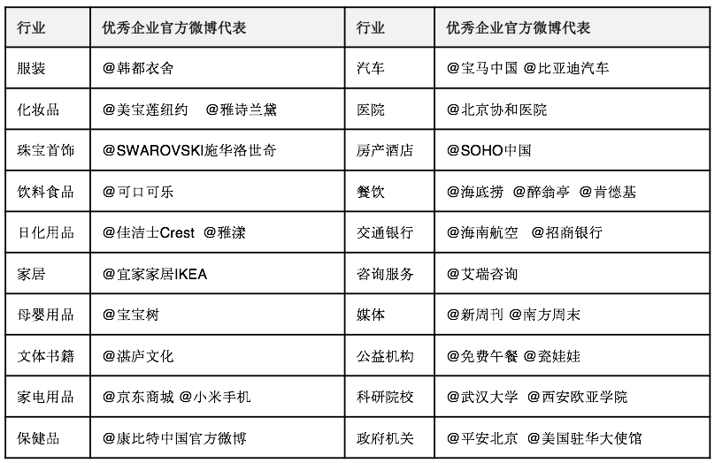
优秀企业官方微博代表

Slide 10
微博营销目的
1/
提升品牌
2/
促进销售
3/
客户服务
4/
市场调研
5/
危机公关

Slide 11
企业微博运营监控考核指标体系参考表

Slide 12
打开@Fenng、@鬼脚七、@秋叶这些人的微博，他们都可以认 为是做个人自媒体，你认为谁的微博活跃度更高，你是如何评估的？

Slide 13
3
成立微博运营团队

Slide 14
挑选微博运营专员可三方面入手
1
2
3
资源整合能力
网感好
责任心

Slide 15
微博客服主要职能
微博客服专员主要工作职能
1.主动搜索潜在客户 | 通过关键词搜索、标签搜索发现潜在客户粉丝，有意识建立互动，转化为有效客户。
2.及时处理客户留言 | 采取实时互动、转入QQ私聊、私信、幽默外交辞令、转发、冷处理、上报多种手段将客户事宜纳入流程处理
3.做好日常统计记录 | 比方对每日咨询问题进行分类统计，是质量问题还是运输问题还是操作问题，形成问答库，便于日后处理。

Slide 16
微博客服主要职能
微博客服专员知识结构图（有淘宝等电商专员工作经验者优先）
1.微博基础知识 | 关于微博的使用、配置和维护的基本知识
2.互联网基础知识 | 国家相关政策法规\移动互联网终端软件下载及安装使用\电子商务基础知识
3.企业行业知识 | 企业的品牌定位、产品服务基本知识、同行竞争对手知识
4.在线沟通技能 | 在线沟通咨询技能、网络流行语
5.微博编写能力 | 微博文案写作的能力、常规图片美化拼图能力、视频转换上传分享能力
6.企业流程知识 | 熟悉企业内部相关审批和决策流程

Slide 17
阅读下文的微博基本法，你认为这个微博运营管理规定在哪些地方还可以改进？你觉得这会是一个受90后欢迎的微博管理办法吗？说说你的看法和意见。

Slide 18
2
企业微博运营策划

Slide 19
1
企业官方微博命名

Slide 20
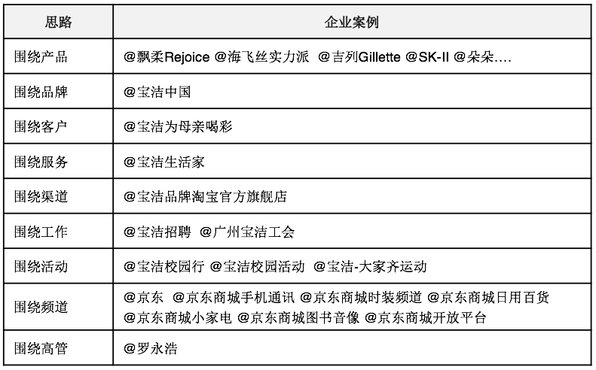
企业案例

Slide 21
2
打造企业微博矩阵

Slide 22
打造企业微博矩阵
小米的微博矩阵

Slide 23
3
企业官方微博的装修

Slide 24
企业官方微博的装修
1
2
3
4
设计企业简介
设计特色标签
设计个性域名
添加企业 LOGO

Slide 25
企业官方微博的装修
5
6
7
8
选择个性模板
添加企业认证
设计微博背景
添加轮换广告

Slide 26
广告策略
企业官方微博可自行调整的广告位 | 广告策略
1．背景模板 | 定期更新，结合重要市场活动统一更新
2．微博头像 | 活动推广或品牌更新时进行更新
3．视频展示 | 及时更新有冲击力的宣传视频或滚动图片切换
4．滚动公告 | 及时更新企业官方最新通报信息
5．官方链接 | 官网的信息更全面，合理设置官方链接名称会提高点击率

Slide 27
4
让企业官方微博拟人化

Slide 28
让企业官方微博拟人化
@科学松鼠会头像
@果壳网头像
@谣言粉碎机头像
拟人化形像是文艺小清新女
拟人化形像是重口味宅男
拟人化形像是严肃理工男

Slide 29
5
为企业官方微博加上好关注

Slide 30
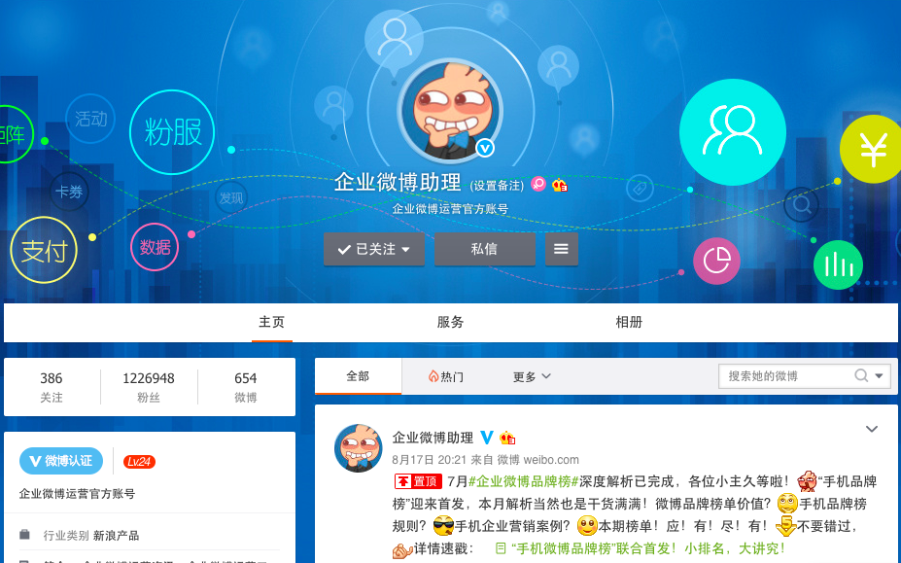
为企业官方微博加上好关注
@企业微博助理，定位介绍企业运营方法，分享新浪微博相关数据和案例

Slide 31
6
策划企业微博栏目

Slide 32
@武汉大学官方微博 栏目

Slide 33
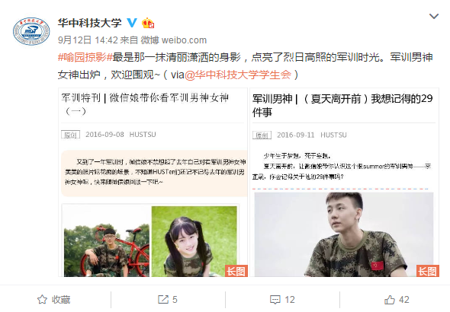
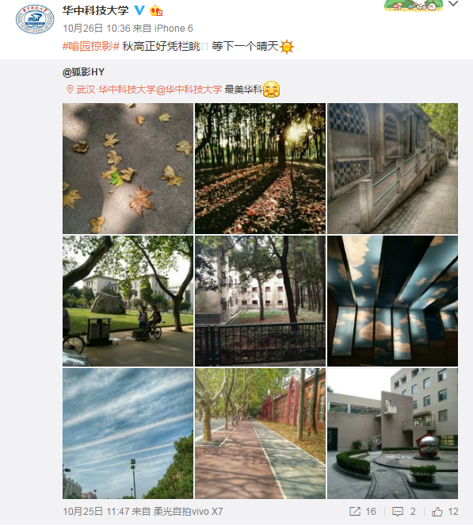
转发或@ 内部账户矩阵发布的优秀微博
@华中科技大学 微博

Slide 34
7
征集企业官方微博栏目内容

Slide 35
征集企业官方微博栏目内容
①
②
媒体新闻报道推荐
组织内部新闻事件
③
④
转发或@内部账户矩阵发布
优秀微博
转发关注粉丝优秀微博

Slide 36
8
优化企业微博发布节奏

Slide 37
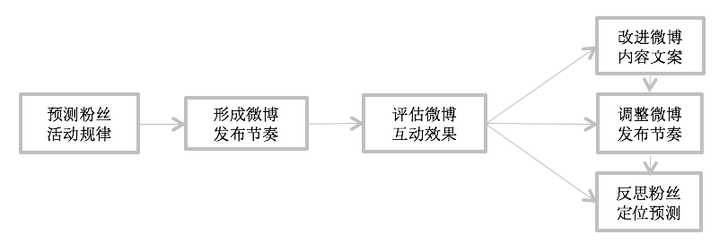
企业微博发布节奏

Slide 38
参考本章讲述的内容，为你的学校官方微博做一个微博运营整体 策划。

Slide 39
3
企业微博服务运营

Slide 40
1
通过微博推广企业品牌

Slide 41
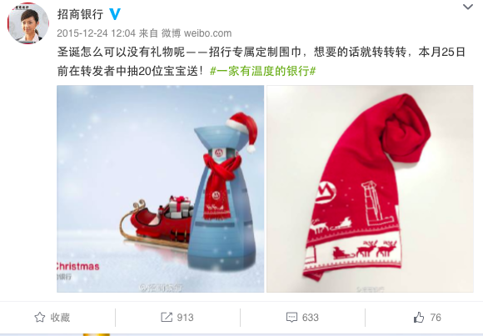
人工发布

Slide 42
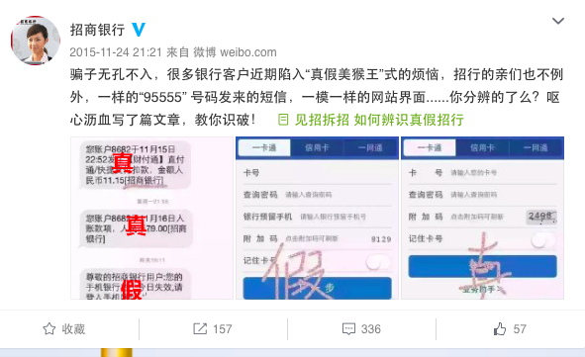
专业分享

Slide 43
注重品位
@招商银行微博分析
话题定位 | 微博案例
晚安心语23:20 | 我也要求你读书用功，不是因为我要你跟别人比成就，而是因为，我希望你将来会拥有选择的权利，选择有意义、有时间的工作，而不是被迫谋生。（龙应台《亲爱的安德烈》）晚安，朋友。
管理哲思21:30 | 【德鲁克经典五问】有时间，请静下来思考：1. 我是谁？什么是我的优势？我的价值观是什么？2. 我在哪里工作？我属于谁？是决策者？参与者还是执行者？3. 我应做什么？我如何工作？会有什么贡献？4. 我在人际关系上承担什么责任？5. 我的后半生的目标和计划是什么？
体育话题12:34 | 【伦敦奥运金牌价值几何？】今年伦敦奥运金牌重量将达400克，比1912年斯德哥尔摩奥运会的纯金牌重17倍，参照现在国际市场上的金属价格，一枚金牌的价值为706美元，将超过以前任何一届。但伦敦奥组委已经建议运动员不要使劲咬金牌，因为镀金成分只占总重量的1.5%，咬下来一点金牌就会贬值。（经济学人）
早晨你好09:16 | 岁月极美，在于它必然的流逝。春花，秋月，夏日，冬雪。你若盛开，清风自来。（三毛《随想》）早安，朋友。

Slide 44
服务贴心
话题定位 | 微博案例
重大财经10:17 | #观察#【世行调降我国今年增长预测至8.2% 】世界银行在最新《东亚经济半年报》中表示，2012年中国GDP预期将增长8.2%（低于此前预测的8.4%），然后在明年回升至8.6%。报告称，中国增长放缓，可被视为一个可喜的迹象，说明经济增速从不可持续的水平有所下降，但目前的担忧是放缓可能过于剧烈。@FT中文网
经营理念21:36 | 【思路决定财路】新疆喀纳斯景区通往阿勒泰市之间有一片沙丘，大家认为这是贫穷之源。一商人乘飞机路过，突发奇想：把这里开发成景点既可缓解游人疲劳又可提供沙漠冲浪。于是承包开发，结果生意火爆。——劣势是相对的，只要转变思维角度，最大的劣势就可能变成最大的优势。
健康投资14:41 | 【别忘了健康投资】在不忙的时候别忘了做个身体检查，要知道保持健康就是最好的理财。如果说理财是一个以幸福为目的的学科，那么失去健康，理财投资也就没有意义了。如果不是以伪科学为依据，那么把一部分钱投资给自己的身体则是最聪明的投资之一。吃的贵≠健康＝合理运动+均衡饮食

Slide 45
对照选择另一家银行账户，对比招商银行微博运营，分析两家的 运营区别，看看哪家运营质量更好？

Slide 46
2
微博销售的三种模式

Slide 47
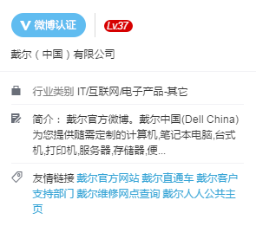
微博销售的三种模式
戴尔微博左侧栏

Slide 48
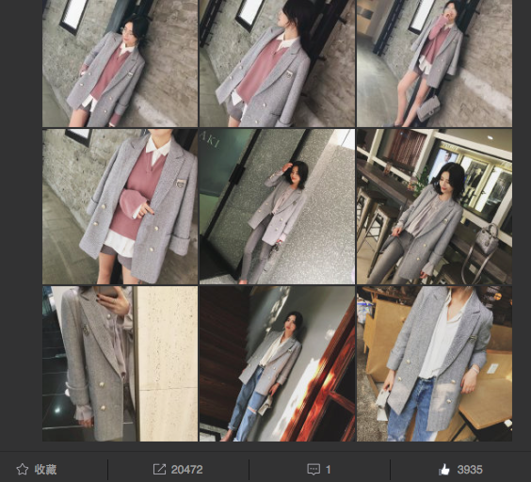
微博销售的三种模式
电商红人转发商业价值

Slide 49
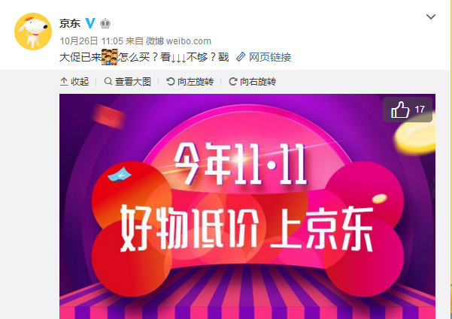
微博销售的三种模式
导流微博

Slide 50
打开微博介绍，请研究一下哪些位置有淘宝天猫的微博推广广 告位？

Slide 51
3
通过微博做市场调查

Slide 52
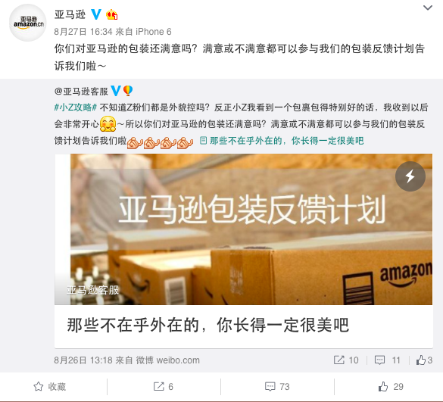
通过微博做市场调查
市场调查

Slide 53
4
通过微博做微招聘

Slide 54
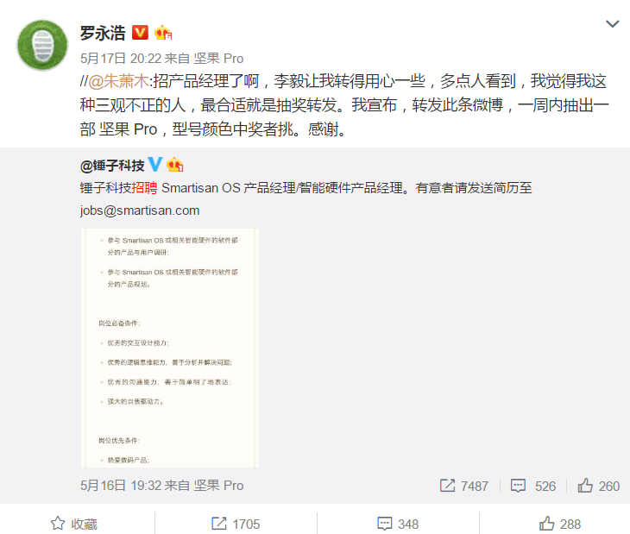
通过微博做微招聘

Slide 55
5
重视数据分析

Slide 56
重视数据分析
企业官方微博后台数据中心主要功能介绍
粉丝分析 | 查询企业微博账号粉丝的基础属性并进行数据统计，包括：年龄、性别分布。
粉丝行为分析 | 分析粉丝对账号的关注、评论、转发等行为的数据，可以让企业了解自身微博的运营状况，作为制定后续营销策略的参考依据。
页面流量统计 | 可以随时查看微博页面的流量变化趋势，了解用户对企业微博的关注情况，如果你在微博外部推广官方微博，也可以在流量统计中监测到推广效果。
短链点击统计 | 监测官方账号创建的短链点击情况，并作为衡量微博传播效果的重要指标。

Slide 57
6
建立微博监控体系

Slide 58
建立微博监控体系
微博是企业做营销的工具，但也是毁掉企业品牌的利器
踏实守法经营

Slide 59
4
企业微博推广

Slide 60
1
企业官方微博增粉

Slide 61
企业官方微博增粉
企业官方微博加粉方法 | 思路范例
1、全员营销，内部推荐 | 1、某公司要求每个员工都注册微博并关注官方微博，还要求每个员工发展三位相关人员关注企业官方微博，作为考核指标 2、让员工搞分组内部竞赛，完成一个加粉创意，评估后分组实施评优。
2、合作伙伴，邀约关注 | 1、企业微博管理员可以请相关部门出面邀请请开设微博的合作伙伴关注 2、发布一些外部合作消息如果合适，并@有关合作伙伴注意，引发关注
3、客户参观，趁热打铁
4、对外宣传，主动展示 | 在公司网站，员工名片，宣传印刷品，媒体广告，行业展会等对外宣传工作中在醒目位置统一增加公司官方微博号。
5、积极发帖，制造人气 | 攘外必先安内，一个好微博应该先争取公司内部员工参与的兴趣，然后再逐步发展外部粉丝
6、服务客户，在线转发 | 很多公司微博会有各种产品或服务消费者来沟通，这样的消费者可能会采取私信或者直接@ 的方式和官方微博沟通，或者通过搜索企业品牌词可以找到，那么主动和客户沟通，服务满意自然能转发很多成粉丝。
7、搜索标签，发展粉丝 | 主动用公司定位目标客户最可能的标签做关键词搜索，找到后主动互动一下，吸引关注。
8、开展活动，物质激励 | 虽然苹果手机或iPad这样的大奖实在是俗，俗透了，但好像还是挺有效。

Slide 62
2
为优质粉丝提供个性化服务

Slide 63
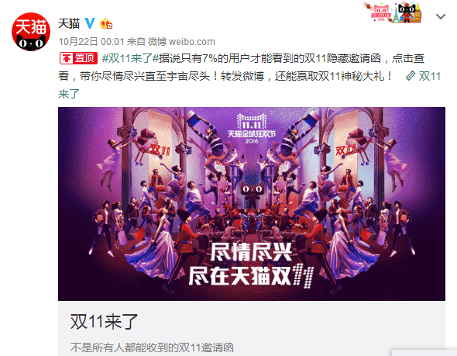
为优质粉丝提供个性化服务
天猫双11红包

Slide 64
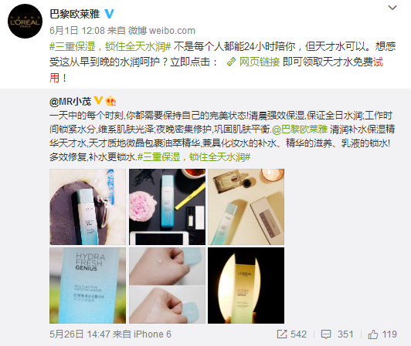
为优质粉丝提供个性化服务
@巴黎欧莱雅微博

Slide 65
3
如何让企业官方微博内容更吸粉

Slide 66
如何让企业官方微博内容更吸粉
1/
建服务矩阵
2/
树”家”人形象
3/
转共鸣话题
4/
转共鸣话题

Slide 67
4
企业官方微博借势

Slide 68
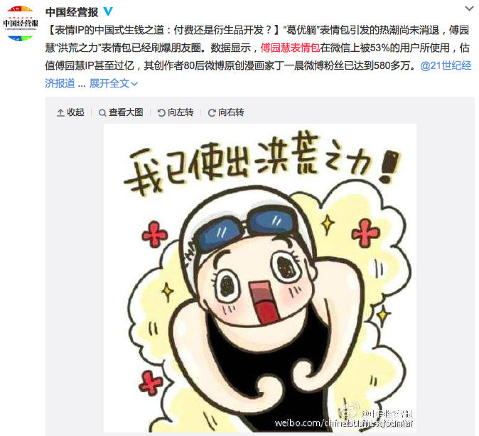
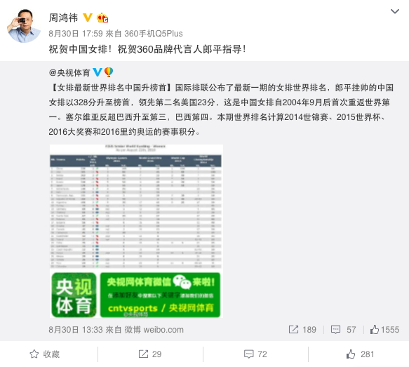
体育营销

Slide 69
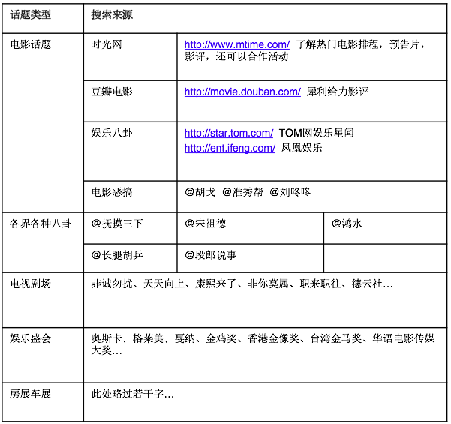
娱乐营销

Slide 70
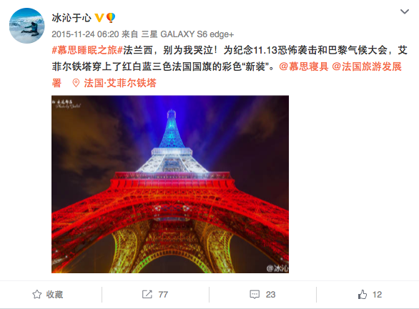
文化营销

Slide 71
4
如何策划微博活动

Slide 72
补充知识点
策划活动的步骤—实战
STEP 1
从目的出发
STEP 2
确定目标时间
STEP 3
策划活动形式
STEP 4
落地推广
STEP 5
风控和备案
STEP 6
活动预热
STEP 7
时刻关注进展
STEP 8
公布活动结果
STEP 9
活动总结

Slide 73
微博搜索@可口可乐、@小米手机、@黄太吉 三个企业微博，通过粉丝数、微博转发评论点赞数、微博内容、创意等角度进行横向对比，分析三个企业微博各自的优缺点？

